Slide 1


Slide 2

INTELIGENCIA EMOCIONAL
Proveedor de Servicios en Prevención
Colmena Seguros
OCTUBRE DE 2018

Slide 3
Capacitación Asesorada por:
PSICOLOGOS Y PROFESIONALES PYP S.A.S
Proveedor de Servicios en Prevención de Colmena Seguros
Este documento no exime, ni reemplaza las responsabilidades del empleador frente al Sistema de Gestión de la Seguridad y Salud en el Trabajo SG-SST

Slide 4
Contenido
Emociones
Inteligencia emocional
Evaluación

Slide 5
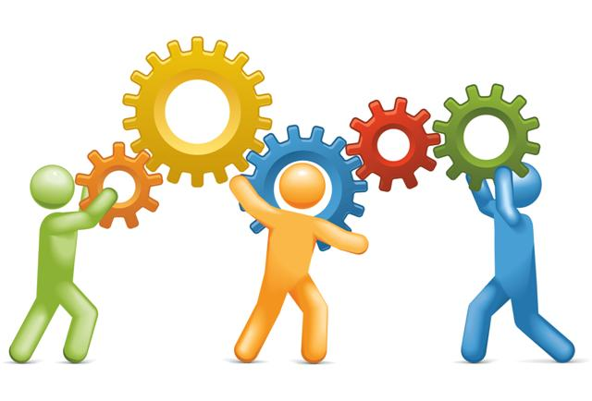
DINAMICA
TELEFONO ROTO

Slide 6
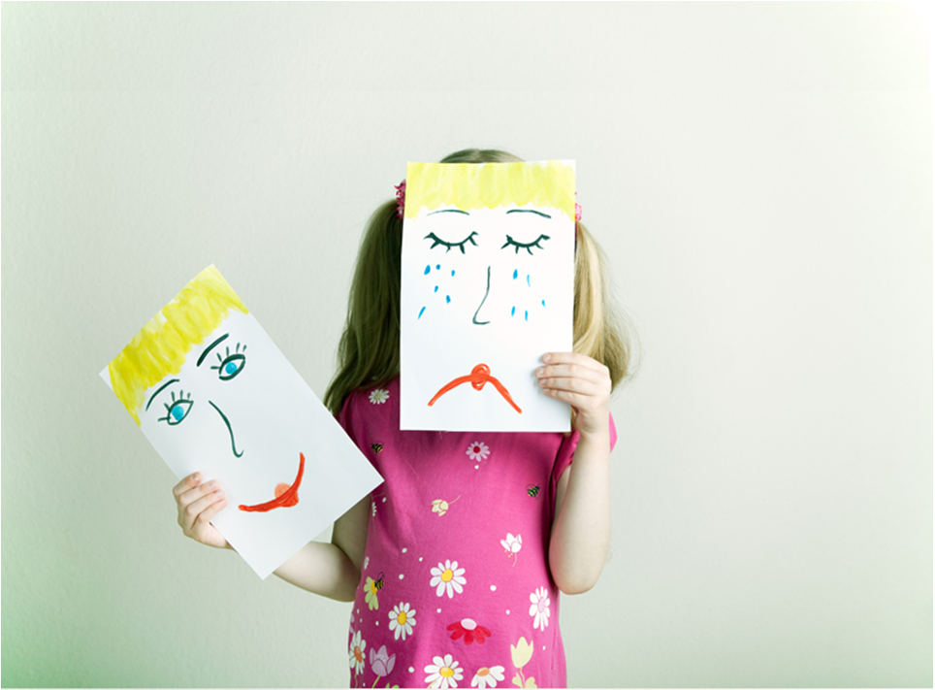
¿PARA QUE SIRVEN LAS EMOCIONES?
¿QUÉ SON LAS EMOCIONES?

Slide 7
DIFERENCIA ENTRE EMOCIÓN Y SENTIMIENTO
La emoción es definida por la neurociencia como la respuesta de nivel básico que crea reacciones bioquímicas en el cuerpo alterando el estado físico
Las emociones, a su vez, aparecen como respuestas del cuerpo hacia estímulos externos. actual.
La emoción nace de estímulos externos, son instintivos y de corta duración.
Los sentimientos, son asociaciones mentales y reacciones hacia las emociones según nuestras experiencias personales.
Los sentimientos van apareciendo a medida que el cerebro va interpretando las emociones
El sentimiento es una alteración en el estado mental que se mide según la experiencias de vida de cada uno. Son generadas en el subconsciente por lo tanto queda en la memoria emocional siendo duradero y recurrente..

Slide 8

¿Qué son las emociones?
Las emociones son respuestas que damos ante una situación determinada, las cuales nos permiten enfrentarnos, asumir las experiencias vitales y los desafíos, huir ante ese acontecimiento, etc.
En este proceso intervienen 3 componentes:
Fisiológico
(temblor, sudoración, mareos,)
Conductual
(llorar, gritar, salir corriendo, saltar)
Cognitivo
(pensamientos que tenemos durante las situación)

Slide 9
¿Para que sirven las emociones?
Las emociones tienen 3 funciones principales:
Adaptativa: cada una de las emociones tiene una utilidad distinta y todas ellas facilitan el ajuste al medio.
Motivacional: Potencia y Dirige la conducta.
Comunicativa:
Intrapersonal: obtenemos información propia.
Interpersonal: se refiere a la comunicación verbal y no verbal, influyendo en las conducta de otros.

Slide 10
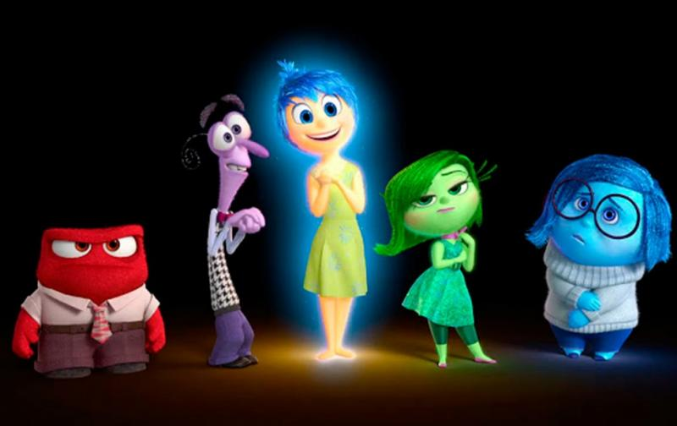
EMOCIONES BASICAS
Tristeza, felicidad, sorpresa, asco, miedo e ira.

Slide 11
DINAMICA

Slide 12
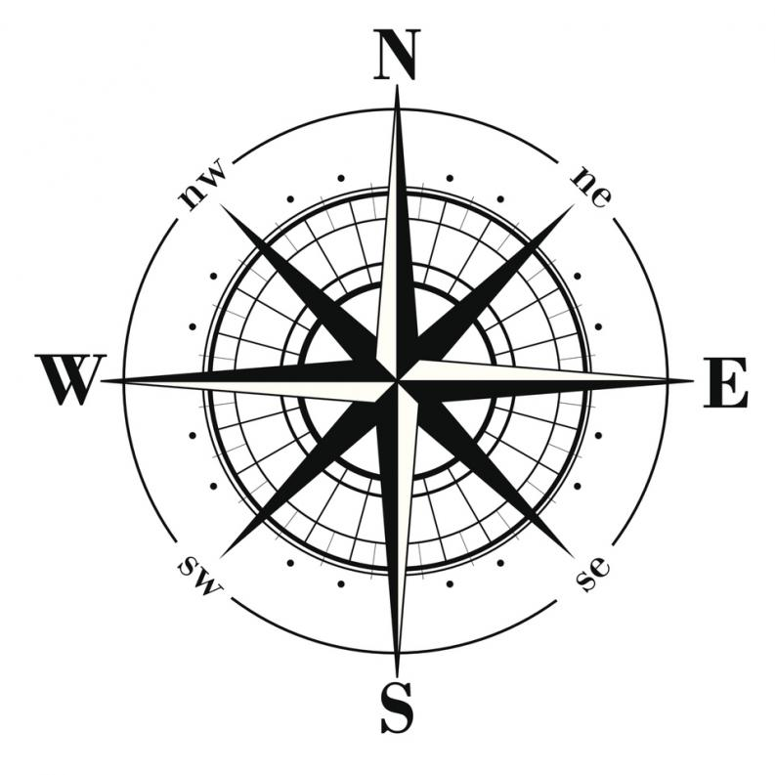
DINAMICA IDENTIFICACIÓN DE EMOCIONES
ALEGRIA: ¿QUE HE LOGRADO?
MIEDO: ¿CUALES SON MIS TEMORES?
IRA: ¿QUE ME HACE SENTIR ATACADO?
TRISTEZA: ¿QUE HE PERDIDO?

Slide 13
EMOCIONES SECUNDARIAS
Las emociones secundarias son un grupo de emociones que siguen a las anteriores. Por ejemplo, cuando experimentamos la emoción básica de miedo después podemos sentir las emociones secundarias de amenaza o enfado, dependiendo, claro está, de la situación que estemos viviendo. Las emociones secundarias son causadas por normas sociales y por normas morales

Slide 14
EMOCIONES POSITIVAS
EMOCIONES NEGATIVAS
Las emociones positivas también se conocen como emociones saludables, porque afectan positivamente al bienestar del individuo que las siente. Favorecen la manera pensar, de razonar y de actuar de las personas. Por ejemplo, la alegría, la satisfacción, la gratitud no provocan una actitud positiva frente a la vida y nos hacen sentir experiencias que nos ayudan a sentirnos bien.
También se conocen como emociones tóxicas, y suelen provocar el deseo de evitarlas o evadirlas. El miedo o la tristeza son algunos ejemplos.
Sin embargo, hay que tener en cuenta que este tipo de emociones, en pequeñas cantidades y relativa baja intensidad, no son perjudiciales. De hecho, forman parte del proceso de aprendizaje, ya que gracias a ellas nuestra memoria emocional nos ayuda a recordar las consecuencias que tienen ciertas conductas (o exponernos a ciertos contextos).

Slide 15
EMOCIONES AMBIGUAS
Las emociones ambiguas se conocen también como emociones neutras, puesto que no provocan ni emociones negativas ni positivas, ni saludables ni no saludables. Por ejemplo, la sorpresa no nos hace sentir ni bien ni mal.

Slide 16
EMOCIONES ESTATICAS
Son aquellas que se producen gracias a distintas manifestaciones artísticas, como por ejemplo: la música o la pintura.
Así, al escuchar una canción podemos sentirnos muy felices o muy tristes, pero esa sensación sería cualitativamente diferente a la felicidad o la tristeza que se experimenta ante cualquier otra experiencia, ya que se vive en un contexto artístico, mediado por símbolos y atribuciones sobre las intenciones del autor.

Slide 17
EMOCIONES SOCIALES
Las emociones sociales no se refieren a las emociones culturalmente aprendidas, sino que es necesario que haya otra persona presente o de lo contrario no pueden aflorar. Por ejemplo, la venganza, la gratitud, el orgullo o la admiración, son emociones que sentimos respecto a otros individuos.

Slide 18
EMOCIONES INSTRUMENTALES
Las emociones instrumentales son aquellas que tienen como fin u objetivo la manipulación o el propósito de lograr algo. Son complicadas de reconocer porque puede parecer que sean naturales. Sin embargo, son emociones forzadas y esconden una intención. En ocasiones, son fruto de la auto-sugestión: someterse a ciertos contextos voluntariamente para hacer que una parte de esa emoción tiña nuestra forma de comportarnos.

Slide 19
DINAMICA
AUTOCONTROL, OTRO TIPO DE EMOCIONES: JUEGO ROLES

Slide 20
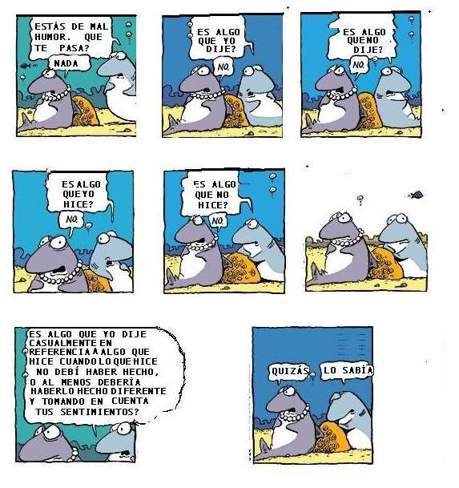

Slide 21
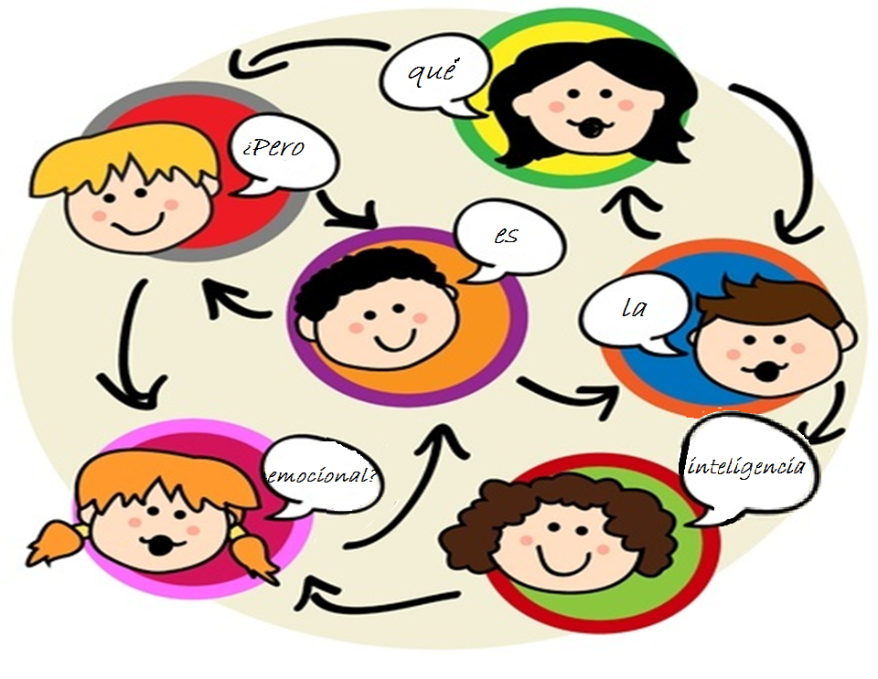

Slide 22
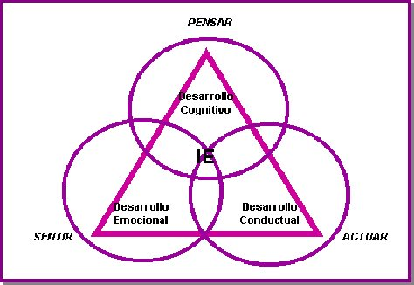
Inteligencia Emocional
Según Goleman (2000) el termino inteligencia emocional se refiere a la capacidad humana de sentir, pensar, entender, controlar y modificar estados emocionales en uno mismo y en los demás, para después actuar.

Slide 23
Cualquiera puede enfadarse, eso es algo muy sencillo.
Pero enfadarse con la persona adecuada, en el grado exacto, en el
momento oportuno. Con el propósito justo y del modo correcto, eso,
ciertamente, no resulta tan sencillo.
Aristóteles, Ética a Nicómaco.
Dr. Daniel Goleman

Slide 24
Características de las personas emocionalmente inteligente:
Actitud positiva.
Reconocen sus propios sentimientos y emociones.
3. Se sienten capaces de expresar sus sentimientos y emociones.
Son capaces de controlar sentimientos y emociones.
Son empáticas.
Son capaces de tomar decisiones adecuadas.
Tienen valores que dan sentido a su vida.
8. Saben dar y recibir.
9. Poseen una autoestima adecuada.
10. Son capaces de integrar polaridades
11. Son capaz de superar las dificultades y frustraciones aunque hayan sido muy negativas.
12. Tienen motivación, ilusión e interés.

Slide 25
Cualidades y competencias que debemos tener para desarrollar la I. E.
Para conocer y controlar las emociones propias y ajenas, con el fin de obtener determinados fines, se necesitan desarrollar cinco habilidades:
1. Autoconocimiento.
2. Autocontrol.
3. Automotivación.
4. Empatía.
5. Sociabilidad.

Slide 26
DINAMICA
AUTOCONOCIMIENTO: ACROSTICO, EL JUEGO DEL NOMBRE

Slide 27
DINAMICA
SOCIABILIDAD, EMPATIA: CONFIA EN TU COMPAÑERO

Slide 28
Beneficios de la I. Emocional
¿En que nos beneficia la correcta administración de nuestras emociones?
- Incrementa la autoconciencia.
- Nos facilita elegir aptitudes que nos hacen tolerar las presiones y frustraciones.
- Mejoramos nuestra capacidad de trabajar en equipo.
- Nos ayuda a crecer socialmente.
- Aumenta la motivación y otorga capacidad de liderazgo.
- Nos brinda mas posibilidades de éxito y desarrollo personal.

Slide 29
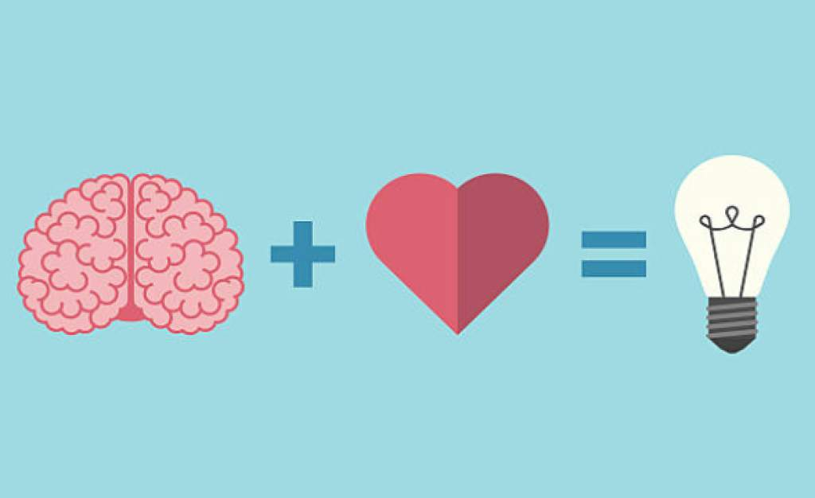
GRACIAS

